Slide 1
Rapport optimisation
P4 : SPYSSCHAERT STeven

Slide 2
Partie I : Comparaison seo:
Avant / après

Slide 3
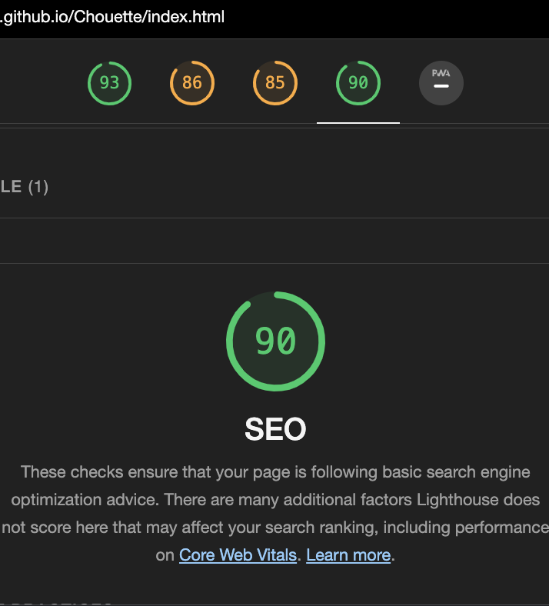

Partie i : Avant seo : version initiale (sans correction) index.html
Langue du site réglée sur Default :
Absence de la balise meta robots, balise qui indexe le contenu de notre page sur un moteur de recherche
Balise Title remplie avec un simple « . » :
Balise description initiale :

Slide 4
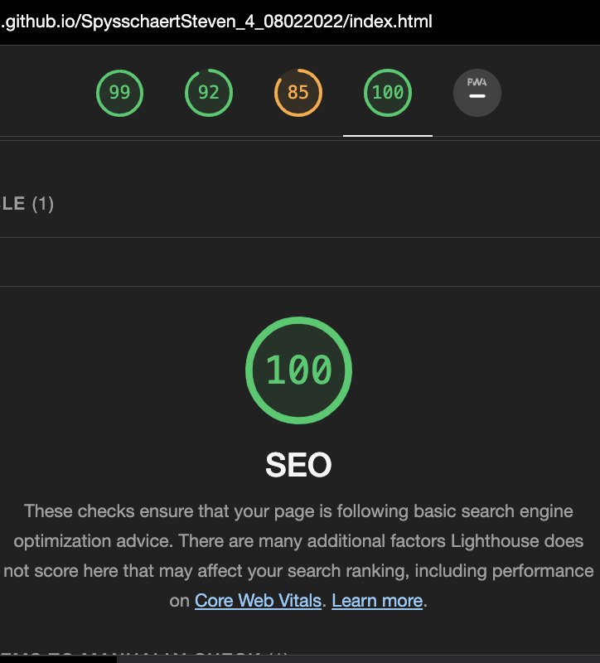

Partie i : Apres seo : version améliorée (avec corrections) index.html
Langue mise sur « Fr » qui est la langue dans laquelle notre site est écrit :
Présence (en commentaire site n’étant pas hébergé) de la balise robot :
Balise Title avec un contenu pertinent :
Balise Description avec elle aussi un contenu pertinent :

Slide 5
Partie i : comparaison seo : avant / après
Les bonnes pratiques / améliorations précédentes Sont bien évidemment appliquer à la deuxième page de votre site web.
Votre

Slide 6
Partie ii : comparaison accessibilité : avant / après

Slide 7
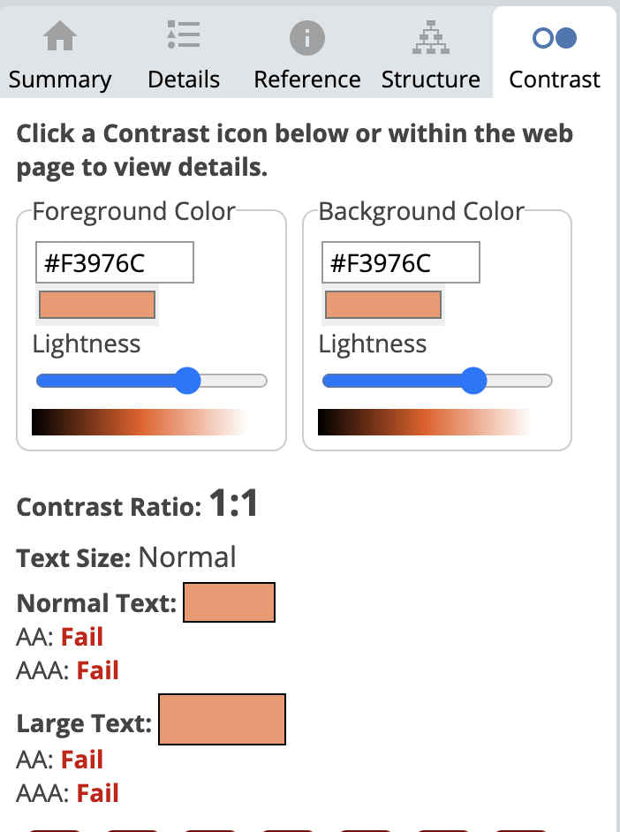
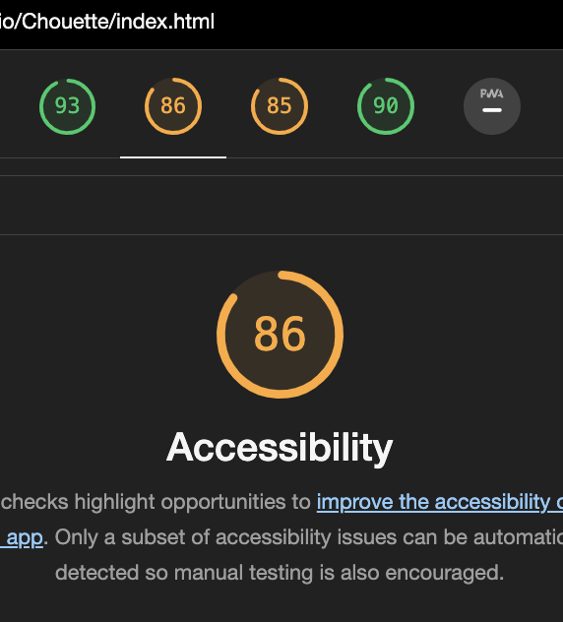
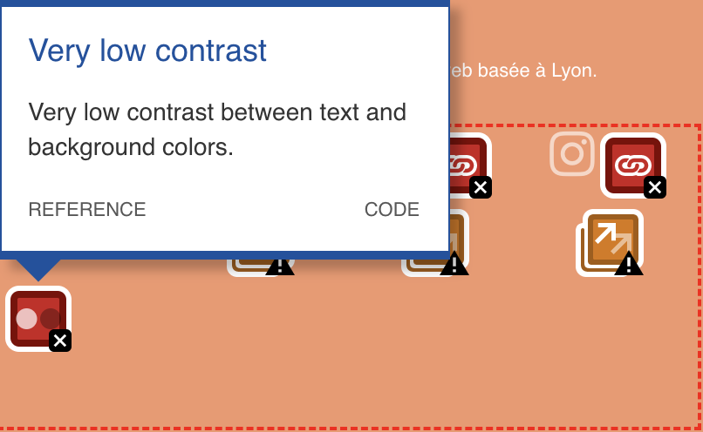


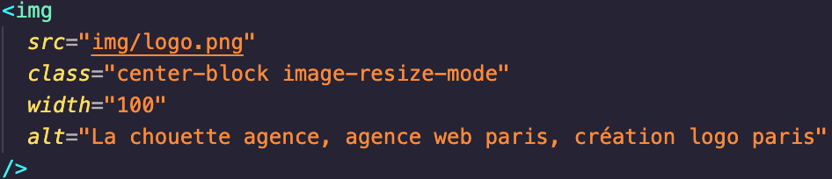
Partie ii : avant accessibilité (sans corrections) index.html / page2.html
Couleurs :
Formulaire initial :
Balise img initiale :

Slide 8
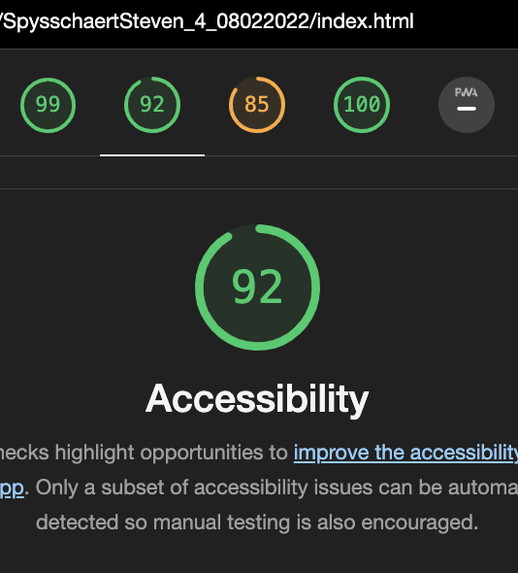
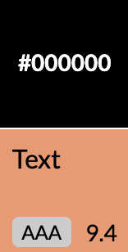


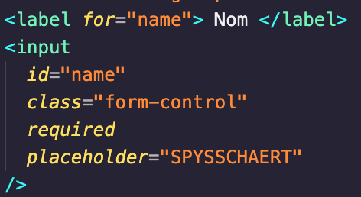
Partie ii : après accessibilité (avec correction) index.html / page2.html
Contraste couleurs premier et arrière plan corrigée et passée à un niveau AAA ce qui permet de rendre le texte bien visible :
Placeholder ajouté aux inputs de notre formulaire afin d’aider l’utilisateur à rentrer de bonnes informations :

Slide 9
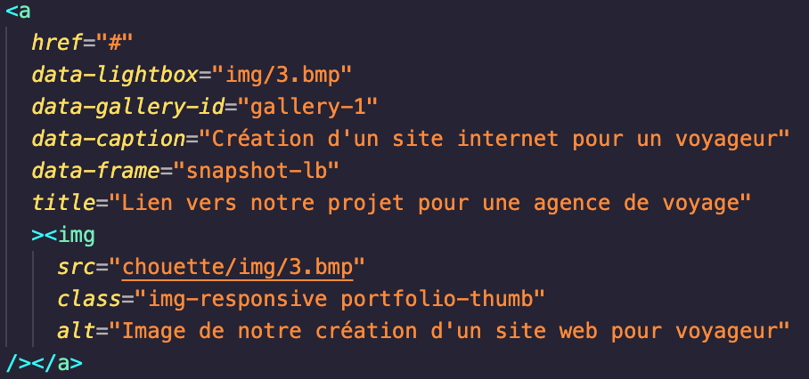
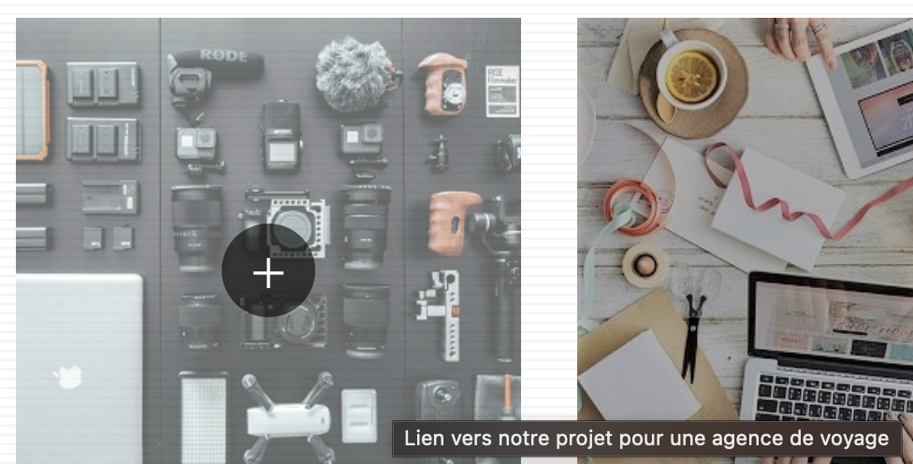
Partie ii : après accessibilité (avec correction) index.html / page2.html
Attribut ALT apporté aux images / TITLE pour les liens afin d’avoir une info bulle si l’image ne charge pas / être lu par un outil de technologie d’assistance :

Slide 10
PARTIE III : COMPARAISON PERFORMANCE : AVANT / APRÈS

Slide 11
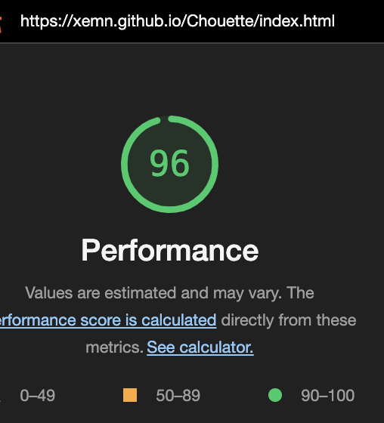
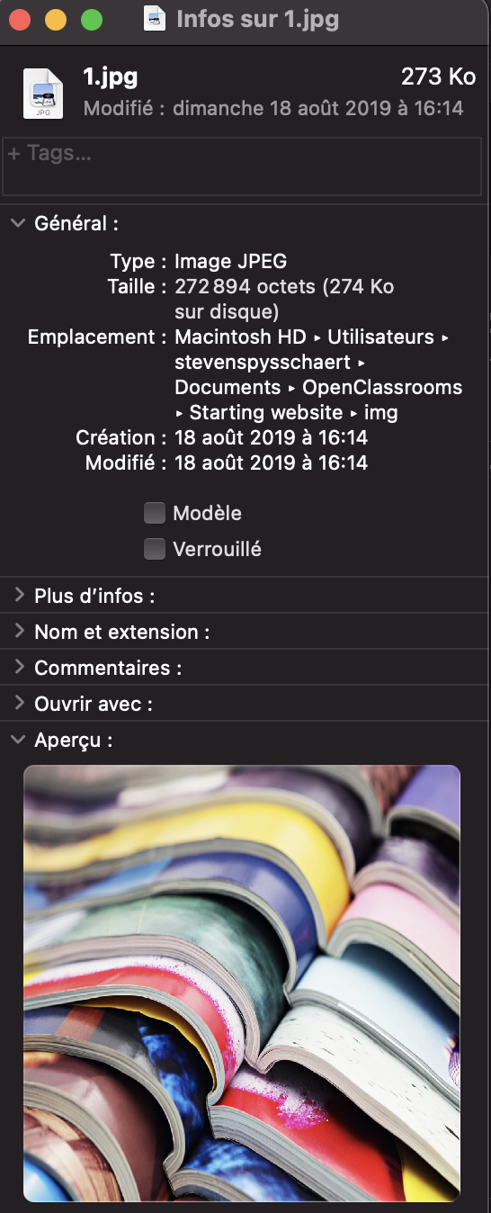
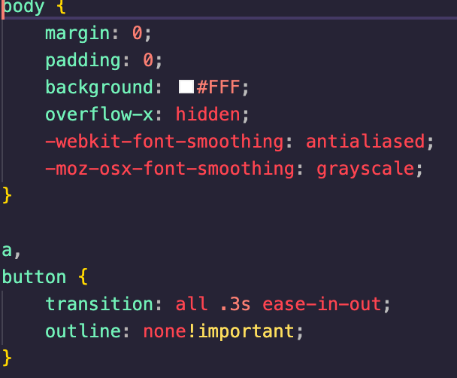
PARTIE III : AVANT PERFORMANCE (SANS CORRECTIONS) INDEX.HTML
Poids initial de l’une de nos images :
CSS initial :

Slide 12
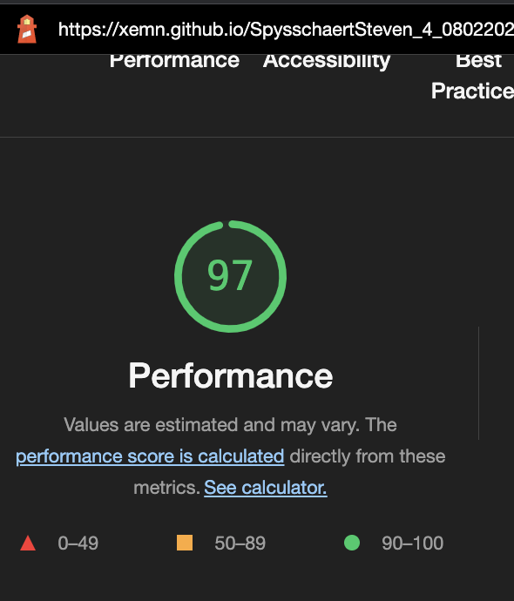
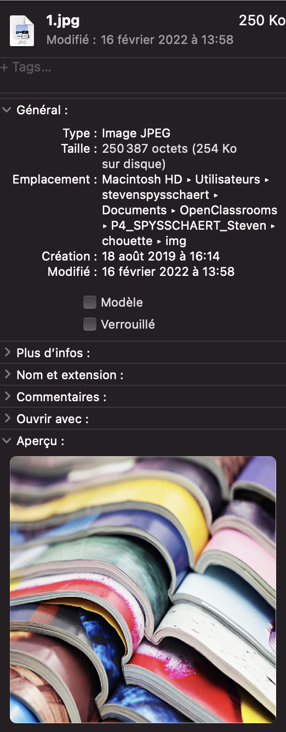
PARTIE III : Après PERFORMANCE (avec CORRECTIONS) INDEX.HTML
Compression des images avec l’outil Optimale (Mac) sans perte de qualité afin d’obtenir un gain de poids et donc une image plus rapide à charger :

Slide 13
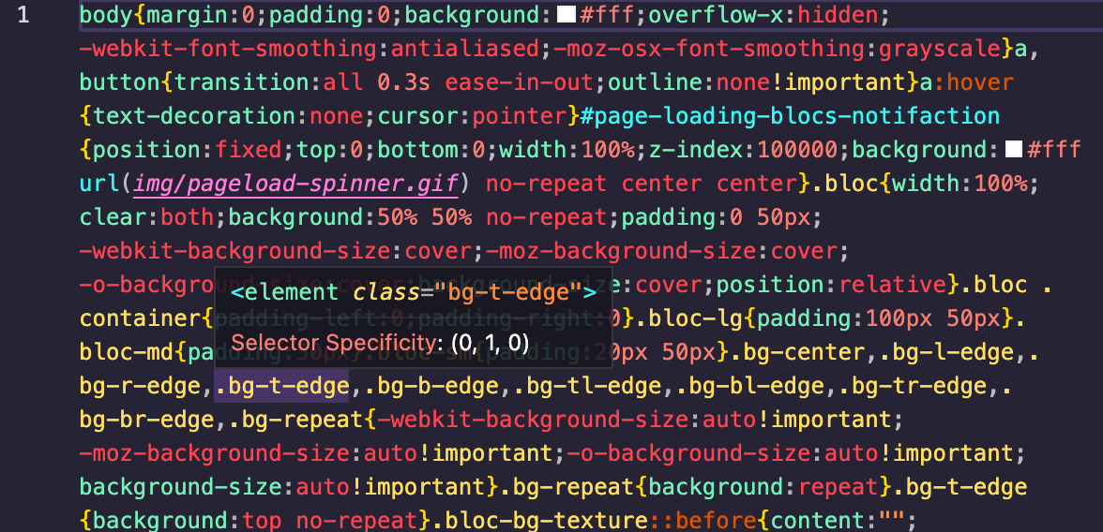
PARTIE III : Après PERFORMANCE (avec CORRECTIONS) INDEX.HTML
Un CSS minifié pour aussi un gain en terme de chargement de la page , comme vous le voyait notre CSS ne tient que sur une seule ligne :

Slide 14
Partie iv : Bonne pratique seo / accessibilité : avant / après

Slide 15
PARTIE IV : AVANT CORRECTION PAGE2.HTML
Notre menu de navigation sur la page 2 dans sa version initiale

Slide 16
Partie iv : après correction page2.html
Notre menu correctement positionné cette fois nous apporte un gain de SEO car le positionnement des blocs s’avèrent important et ont gagne en accessibilité car nous pouvons avoir accès librement à ce menu et donc aux fonctionnalités qui s’en dégagent.

